Slide 1

微信小程序培训
——培训讲师：Johnny

Slide 2
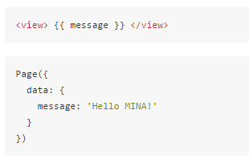
4、WXML详解
4.1 、数据绑定
WXML 中的动态数据均来自对应 js文件中Page 的 data。在js中访问Page的data用this.data,改变data中某个属性的值用setData()方法。
简单绑定
数据绑定使用 Mustache 语法（双大括号）将变量包起来，可以作用于以下区域：
（1）、作用于内容

Slide 3
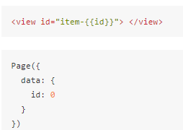
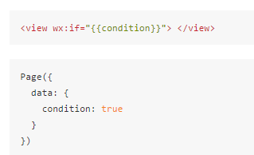
4、WXML详解
（2）、作用于组件属性
（3）、作用于控制属性

Slide 4
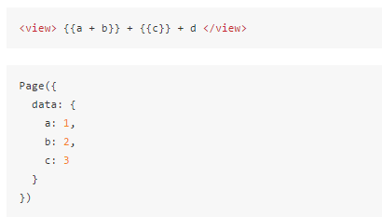
4、WXML详解
运算
可以在 {{}} 内进行简单的运算，支持的有如下几种方式：
（1）、三元运算
（2）、算数运算

Slide 5

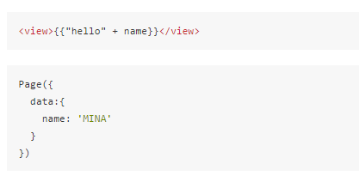
4、WXML详解
（3）、逻辑判断
（4）、字符串运算

Slide 6
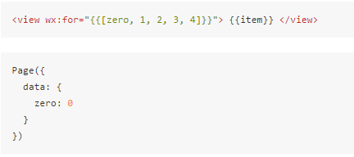
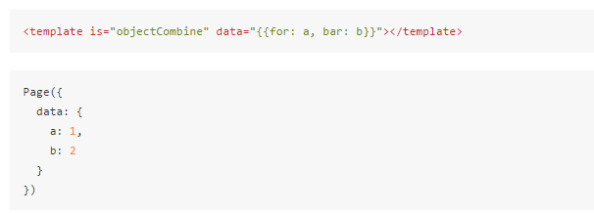
4、WXML详解
组合
可以在 Mustache 内直接进行组合，构成新的对象或者数组。
（1）、数组组合
最终组合成数组[0, 1, 2, 3, 4]。
（2）、对象组合

Slide 7
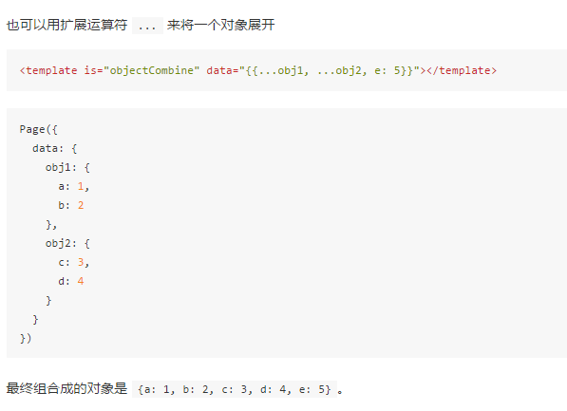
4、WXML详解
也可以用扩展运算符 ... 来将一个对象展开

Slide 8
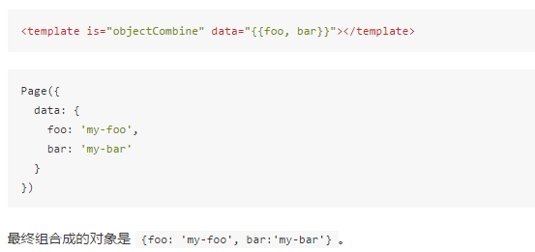
4、WXML详解
如果对象的 key 和 value 相同，也可以间接地表达
{foo:foo,bar:bar}
data=”{{foo,bar}}”

Slide 9
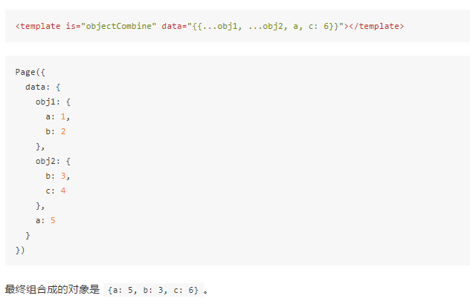
4、WXML详解
上述方式可以随意组合，但是如有存在变量名相同的情况，后边的会覆盖前面

Slide 10
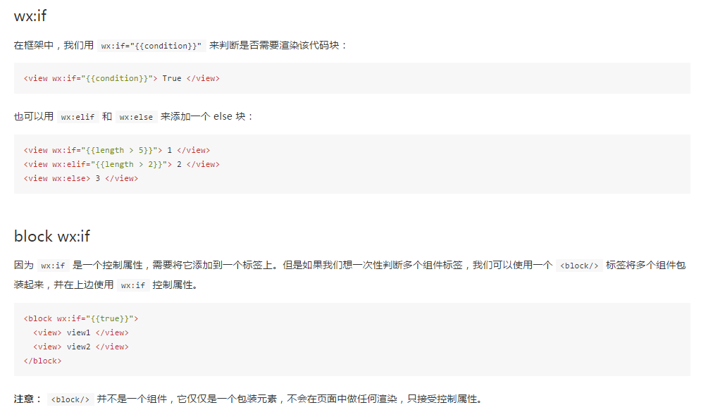
4、WXML详解
4.2、条件渲染

Slide 11
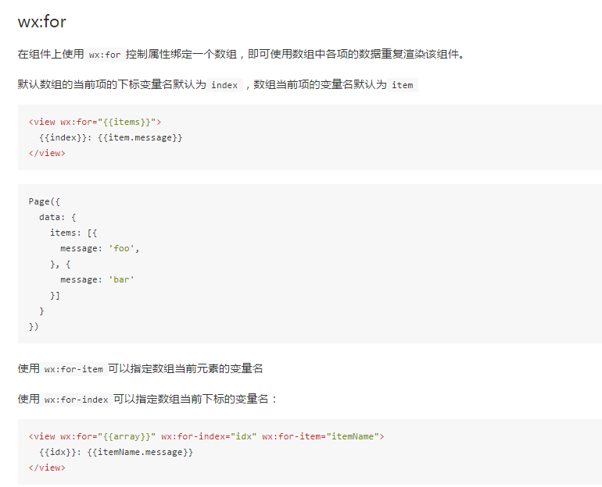
4、WXML详解
4.3、列表渲染

Slide 12
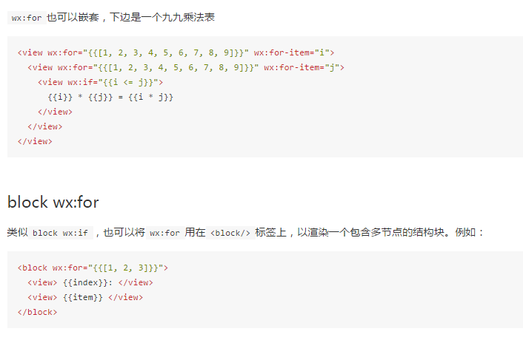
4、WXML详解

Slide 13
作业
了解js的数据类型
以上讲的几个能力，自己练习一遍

